Slide 1

Programas Básicos
P11-P15
Nombre del archivo:
PB 11-15 Iniciales de tu nombre

Slide 2
Análisis del Problema
P11
Número del programa:
Enrique es gerente de recursos humanos de “Nissan”. Ellos tienen un dispositivo que registra la entrada y salida de cada trabajador y la convierte a segundos. El pago se da debido a las horas trabajadas. Enrique realiza un programa que cambie de segundos a horas y minutos, y decide comprobarlos con los siguientes tres números:
3,700 segundos
12,320 segundos
22,710 segundos.
Entradas
Procesos
minutos = sec/60
horas = sec/3600
Salidas
minutos,horas

Slide 3
Algoritmo y Diagrama de Flujo
Número del programa:
P11
Algoritmo
(En este programa se reinscriben)
Inicio
Se declaran las variables
Imprime "Este programa convierte de segundos a minutos y horas. a)3700 b)12320 c)22710“
Proceso:
sec = 3700
minutos = sec/60
horas = sec /3600
Imprime “La opción a en minutos es: “ + minutos
Imprime “La opción a en horas es: “ + horas
Proceso:
sec =12320
minutos = sec/60
horas = sec/3600
Imprime “La opción b en minutos es: “ + minutos
Imprime “La opción b en horas es: “ + horas
Proceso:
sec =22710
minutos = sec/60
horas = sec/3600
Imprime “La opción b en minutos es: “ + minutos
Imprime “La opción b en horas es: “ + horas
Fin

Slide 4
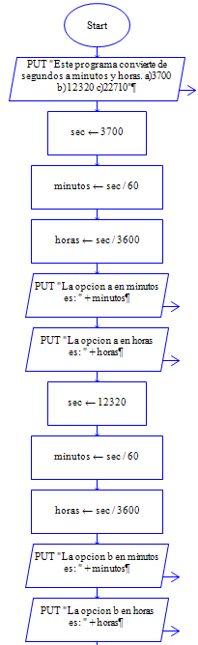
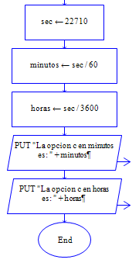
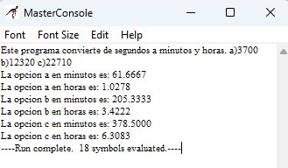
Algoritmo y Diagrama de Flujo
Número del programa:
P11
Diagrama de Flujo

Slide 5
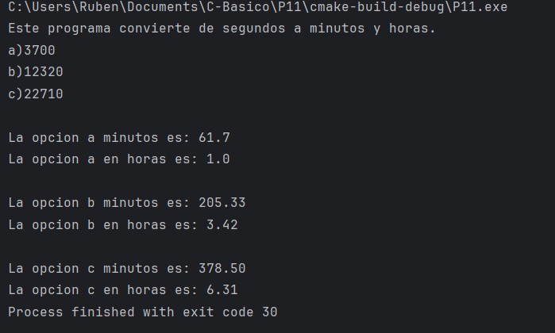
Código Fuente
Número del programa:
P11
#include <stdio.h>
void main() {
float minutos,horas,segundos,sec;
sec = 3700;
minutos = sec/60;
horas = sec/3600;
printf("Este programa convierte de segundos a minutos y horas. \na)3700\nb)12320\nc)22710\n");
printf("\nLa opcion a minutos es: %.1f", minutos);
printf("\nLa opcion a en horas es: %.1f\n",horas);
sec =12320;
minutos = sec/60;
horas = sec/3600;
printf("\nLa opcion b minutos es: %.2f", minutos);
printf("\nLa opcion b en horas es: %.2f\n",horas);
sec =22710;
minutos = sec/60;
horas = sec/3600;
printf("\nLa opcion c minutos es: %.2f", minutos);
printf("\nLa opcion c en horas es: %.2f",horas);
}

Slide 6
Análisis del Problema
P12
Número del programa:
Por una Laptop que tenía un descuento del 25% se terminaron pagando $15,115 pesos. ¿Qué precio tenía originalmente?
Entradas
Procesos
precioOriginal = 15115/(1-0.25)
Salidas
precioOriginal

Slide 7
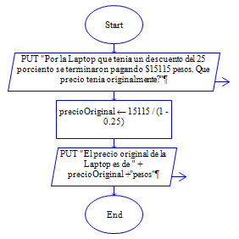
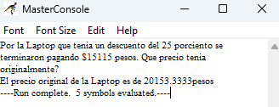
Algoritmo y Diagrama de Flujo
Número del programa:
P12
Algoritmo
Diagrama de Flujo
Inicio
Imprime "Por la Laptop que tenia un descuento del 25 porciento se terminaron pagando $15115 pesos. Que precio tenia originalmente?“
Proceso:
precioOriginal = 15115/(1-0.25)
Imprime "El precio original de la Laptop es de “ + precioOriginal +”pesos”
Fin

Slide 8
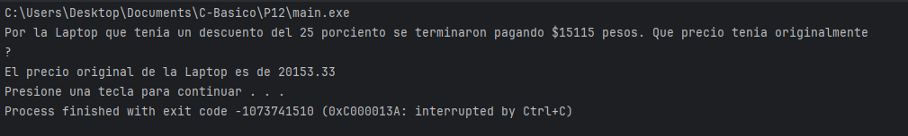
Código Fuente
Número del programa:
P12
#include <stdio.h>
#include <process.h>
void main() {
float precioOriginal;
printf("Por la Laptop que tenia un descuento del 25 porciento se terminaron pagando $15115 pesos. Que precio tenia originalmente?\n");
precioOriginal = 15115/(1-0.25);
printf("El precio original de la Laptop es de %.2f pesos\n",precioOriginal);
system("PAUSE");
}

Slide 9
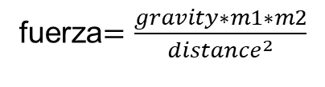
Análisis del Problema
P13
Número del programa:
Escriba un programa C que le ayude a resolver el siguiente problema: La fuerza de atracción entre 2 masas, m₁ y m₂ separadas por una distancia d está dada por:
donde G es la constante de gravitación universal,
G = 6.673 x 10⁻⁸ cm³/g. seg²
El programa deberá leer la masa de dos cuerpos y la distancia entre ellos y a continuación obtenga la fuerza gravitacional entre ellas. La salida debe ser en dinas; un dina es igual a gr. cm/seg².
Entradas
m1,m2,distance
Procesos
fuerza$=\frac{gravity∗m1∗m2}{{distance}^{2}}$
Salidas
fuerza

Slide 10
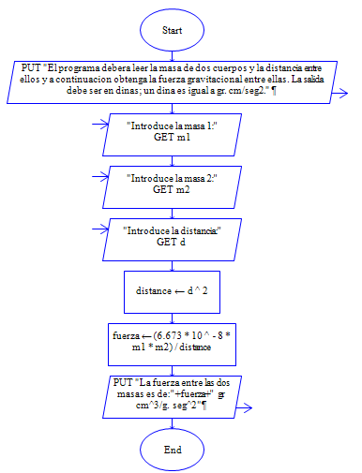
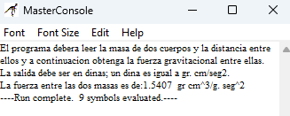
Algoritmo y Diagrama de Flujo
Número del programa:
P13
Algoritmo
Diagrama de Flujo
Inicio
Imprime "El programa debera leer la masa de dos cuerpos y la distancia entre ellos y a continuacion obtenga la fuerza gravitacional entre ellas. La salida debe ser en dinas; un dina es igual a gr. cm/seg2."
Lee m1 eh imprime “Introduce la masa 1:”
Lee m2 eh imprime “Introduce la masa 2:”
Lee d eh imprime “Introduce la distancia:”
Proceso:
distance = d^2
fuerza = (6.673 * 10^-8 *m1*m2)/distance
Imprime "La fuerza entre las dos masas es de: gr cm^3/g. seg^2“ + fuerza
Fin

Slide 11
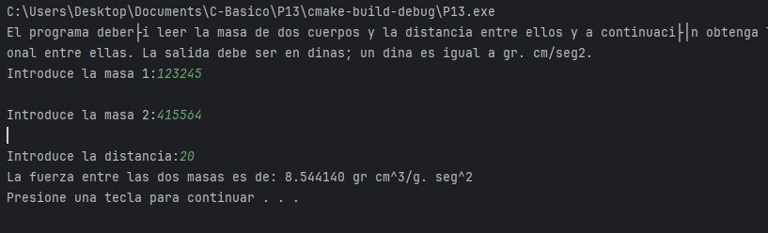
Código Fuente
Número del programa:
P13
#include <stdio.h>
#include <math.h>
#include <process.h>
void main() {
float m1,m2,distance,fuerza,gravity,d;
printf("El programa debera leer la masa de dos cuerpos y la distancia entre ellos y a continuacion obtenga la fuerza gravitacional entre ellas. La salida debe ser en dinas; un dina es igual a gr. cm/seg2.\n");
printf("Introduce la masa 1:");
scanf("%f",&m1);
printf("\nIntroduce la masa 2:");
scanf("%f",&m2);
printf("\nIntroduce la distancia:");
scanf("%f",&d);
distance = pow (d,2.0);
//printf("%f",distance);
fuerza = (6.673 * pow(10.0, -8.0) * m1 * m2) / distance;
printf("La fuerza entre las dos masas es de: %f gr cm^3/g. seg^2\n",fuerza );
system("PAUSE");
}

Slide 12
Análisis del Problema
P14
Número del programa:
Los arqueólogos del Museo Británico, en su Última expedición a Egipto sostienen la teoría de que la pirámide de Keops, la más grande del valle de Giza, fue construida con piedras extraídas de una montaña a varios kilómetros de ahí, lugar donde ahora se encuentra una llanura. Para poder comprobar su teoría necesitan calcular el volumen de la pirámide utilizando la fórmula:
Si sabemos que la pirámide de Keops mide 230 metros de largo en su base y 146 Metros de alto, ¿Cuál será el volumen de la pirámide?
Entradas
Procesos
vol=(230*230)*altura*1/3
Salidas
vol

Slide 13
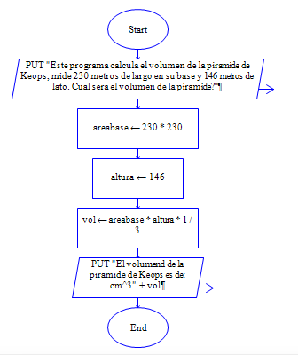
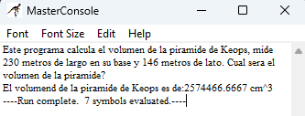
Algoritmo y Diagrama de Flujo
Número del programa:
P14
Algoritmo
Diagrama de Flujo
Inicio
Imprime "Este programa calcula el volumen de la piramide de Keops, mide 230 metros de largo en su base y 146 metros de lato. Cual sera el volumen de la piramide?“
Proceso:
areabase =230 * 230
altura = 146
vol=areabase*altura*1/3
Imprime "El volumend de la piramide de Keops es de: cm^3“ + vol
Fin

Slide 14
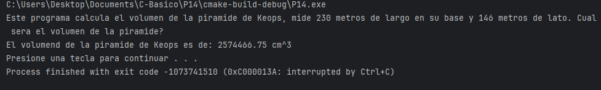
Código Fuente
Número del programa:
P14
#include <stdio.h>
#include <process.h>
void main() {
float vol,areabase,altura;
printf("Este programa calcula el volumen de la piramide de Keops, mide 230 metros de largo en su base y 146 metros de lato. Cual sera el volumen de la piramide?\n");
areabase = 230*230;
altura = 146;
vol=areabase*altura*1/3;
printf("El volumend de la piramide de Keops es de: %.2f cm^3\n",vol);
system("PAUSE");
}

Slide 15
Análisis del Problema
P15
Número del programa:
El Gobierno de la CDMX tiene un mecanismo para calcular aproximadamente la cantidad de personas que asisten a los eventos masivos en la Plaza de la Constitución (El Zócalo) y es el siguiente: Se sabe que en 100 m² cuadrados caben 230 personas de pie. Con este dato se calcula el área ocupada por personas para obtener el número de asistentes por evento. Con esta información, determine el número de asistentes a la ceremonia del Grito de Independencia sabiendo que la plaza estuvo llena en su totalidad, y que el área de la plaza es de 44,160 m² (230m x 192m).
Entradas
Procesos
areaxPersona = 44160 /100
numPersona = areaxPersona *230
Salidas
numPersona

Slide 16
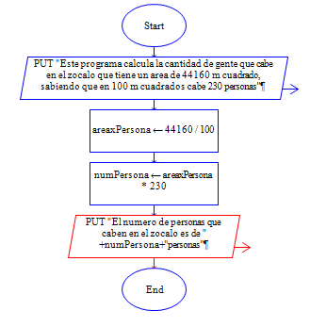
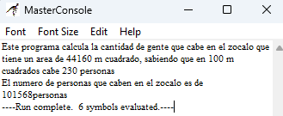
Algoritmo y Diagrama de Flujo
Número del programa:
P15
Algoritmo
Diagrama de Flujo
Inicio
Imprime "Este programa calcula la cantidad de gente que cabe en el zocalo que tiene un area de 44160 m cuadrado, sabiendo que en 100 m cuadrados cabe 230 personas“
Proceso:
areaxPersona = 44160/100
numPersona = areaxPersona*230
Imprime "El numero de personas que caben en el zocale es de: personas“ + numPersona
Fin

Slide 17
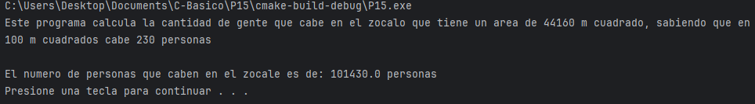
Código Fuente
Número del programa:
P15
#include <process.h>
void main() {
float areaxPersona,numPersona;
printf("Este programa calcula la cantidad de gente que cabe en el zocalo que tiene un area de 44160 m cuadrado, sabiendo que en 100 m cuadrados cabe 230 personas \n");
areaxPersona = 44160/100;
numPersona = areaxPersona *230;
printf("\nEl numero de personas que caben en el zocale es de: %.1f personas\n",numPersona);
system("PAUSE");
}

